Slide 1

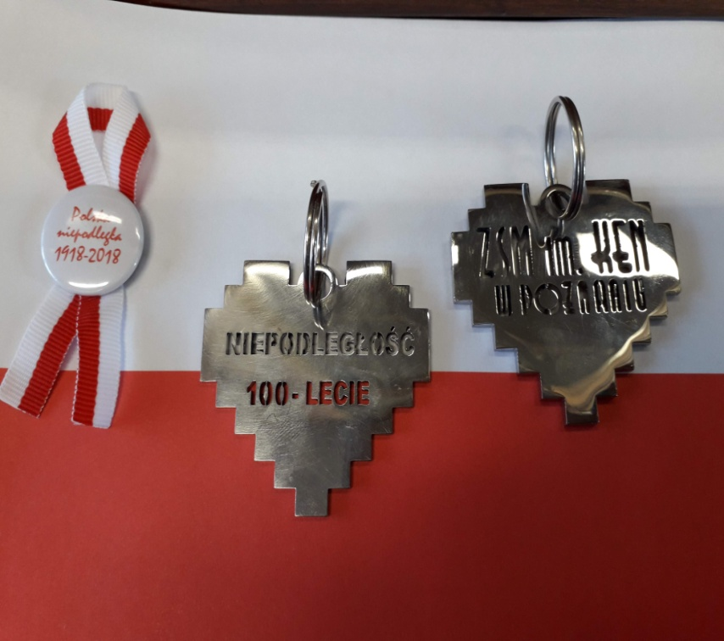
SU
VZÓR
W ROKU SZKOLNYM 2018/2019 SU VZÓR REALIZOWAŁA WYGRANY PROJEKT
GRANT 5.000 złotych NARODOWEGO BANKU POLSKIEGO
„ My Polacy , niepodlegli,
przedsiębiorczy”.
PROJEKT PRZYGOTOWALI CZŁONKOWIE SPÓŁDZIELNI VZÓR
A ZGŁOSIŁY DO OGÓLNOPOLSKIEGO KONKURSU OPIEKUNOWIE VZORU
P. PROF. BEATA MARCINIAK
P. PROF. VIOLETTA LENARCZYK

Slide 2
NAJPIERW POWSTAŁO LOGO
PROJEKTU REALIZOWANEGO Z NARODOWYM BANKIEM POLSKIM W RAMACH PROGRAMU EDUKACJI EKONOMICZNEJ
AUTOREM LOGO JEST
WITOLD ROZUMEK członek SU VZÓR

Slide 3

NASTĘPNIE PLAKATY I ULOTKI
ZAPROJEKTOWANE PRZEZ CZŁONKÓW VZOR- u

Slide 4


Slide 5


Z OKAZJI 100. LECIA POWSTANIA WIELKOPOLSKIEGO
POWSTAŁY DODATKOWO RÓWNIEŻ PROJEKTY LOGO
ZAPROJEKTOWANE PRZEZ WITOLDA ROZUMKA
WYSŁANE DO URZĘDU MIASTA POZNANA NA OBCHODY 100. LECIA

Slide 6
OGŁOSILIŚMY KONKURS DLA UCZNIÓW ZSM IM. KEN NA ZAPROJEKTOWANIE PATRIOTYCZNEGO BRELOKA, ZWIĄZANEGO ZE 100- LECIEM ODZYSKANIA NIEPODLEGŁOŚCI, ABY WŁĄCZYĆ CAŁĄ SPOŁECZNOŚĆ.
ZWYCIĘSKI PROJEKT ZOSTAŁ WYDRUKOWANY NA LASERZE przez VZÓR
KONKURS WYGRALI:
1. MIEJSCE MACIEJ KENDZIA -KL.4T1, DAGMARA RUNOWSKA- KL. 4T4- CZŁONKOWIE VZOR- u
2. MIEJSCE KACPER GRABOWSKI- KL. 2T1
3. MIEJSCE OSKAR DRYWA- KL. 1O2
NAGRODY UFUNDOWAŁA SU VZÓR I BYŁY KARNETY DO WROTKARNI „WYWROTKA”
ORAZ BRELOKI PATRIOTYCZNE ☺

Slide 7
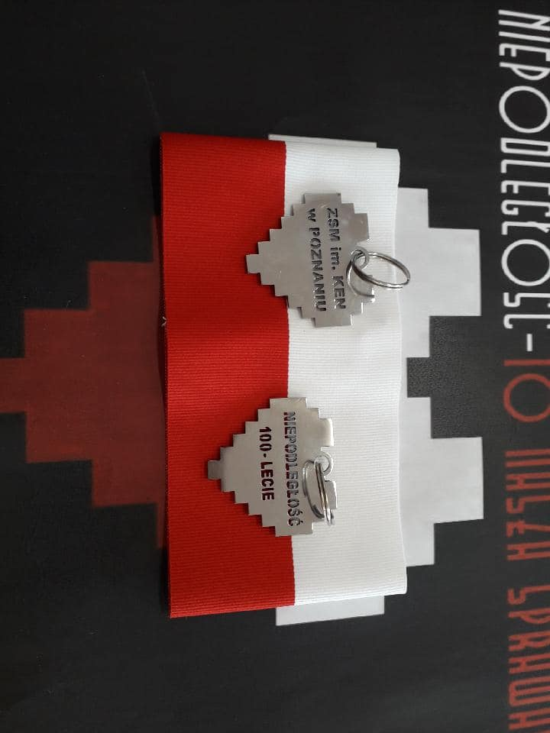
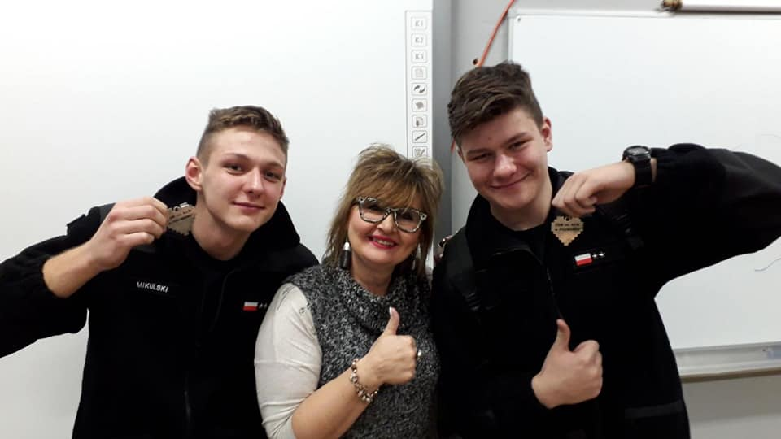
ZWYCIĘSKI PROJEKT PATRIOTYCZNEGO BRELOKA ZYSKAŁ AKCEPTACJĘ I POPULARNOŚĆ ☺

Slide 8
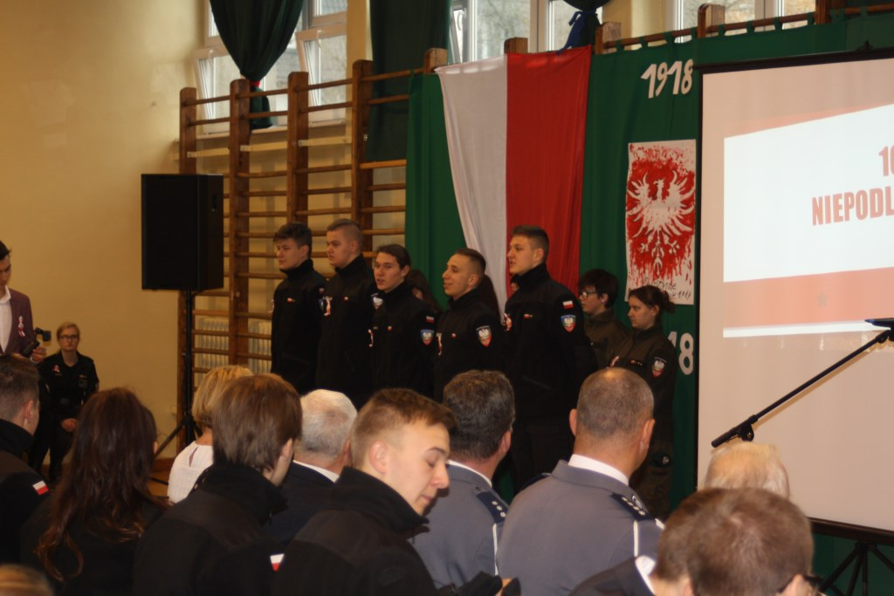
UŁOŻYLIŚMY Z OKAZJI 100. LECIA PIOSENKĘ PATRIOTYCZNĄ NA JEDNYM WALNYM ZGROMADZENIU PT.
„STRAŻNICY WOLNOŚCI”
NA NASZYCH SPOTKANIACH ĆWICZYLIŚMY I JEJ PIERWSZE WYKONANIE NASTAPIŁO W DNIU 9.11.2018, PODCZAS UROCZYSTEJ AKADEMII ZORGANIZOWANEJ W RAMACH OBCHODÓW 100. LECIA ODZYSKANIA NIEPODLEGŁOŚCI W SZKOLE

Slide 9


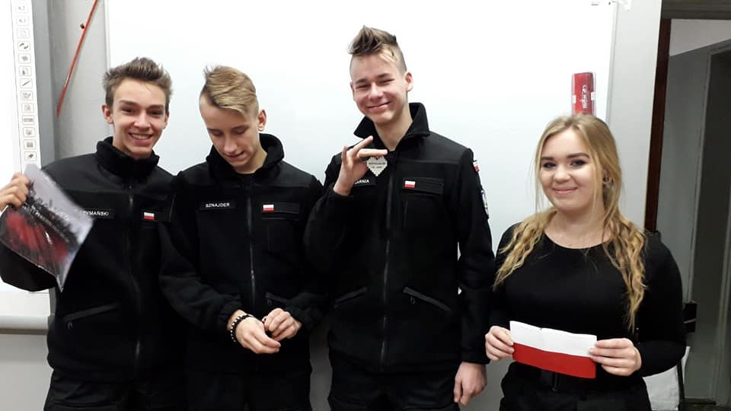
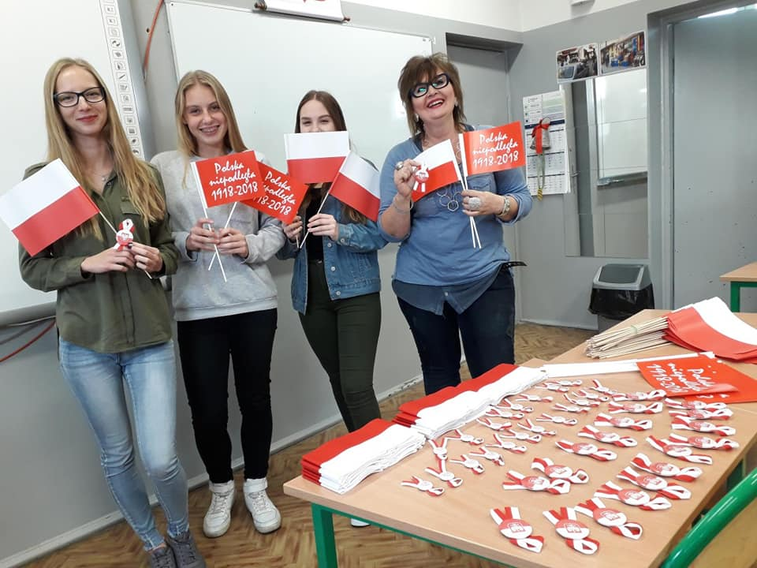
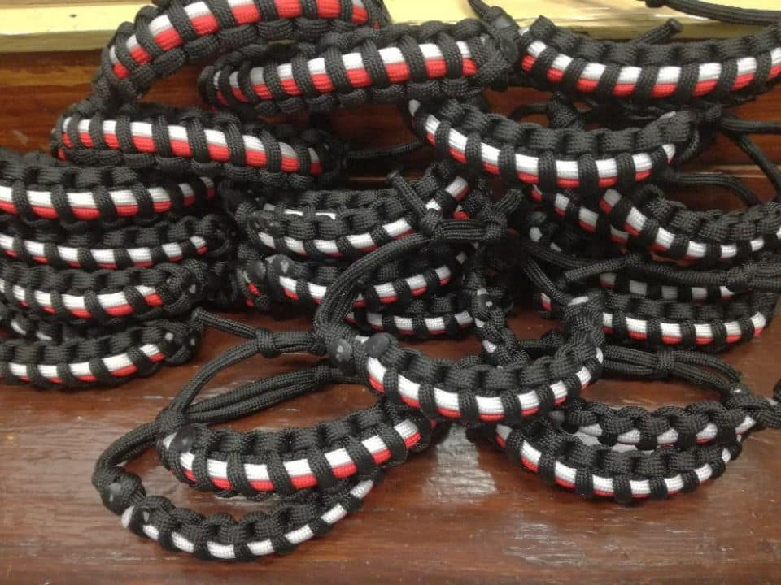
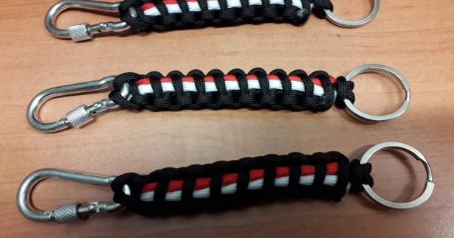
OZDOBILIŚMY SZKOŁĘ BARWAMI ,SYMBOLAMI ORAZ GADŻETAMI PATRIOTYCZNYMI W ROKU 100. LECIA
100. OKIEN SZKOŁY OZDOBILIŚMY 200. BIAŁO- CZERWONYMI CHORĄGIEWKAMI. ZAKUP WYKONALIŚMY Z WYGRANEGO GRANTU.

Slide 10
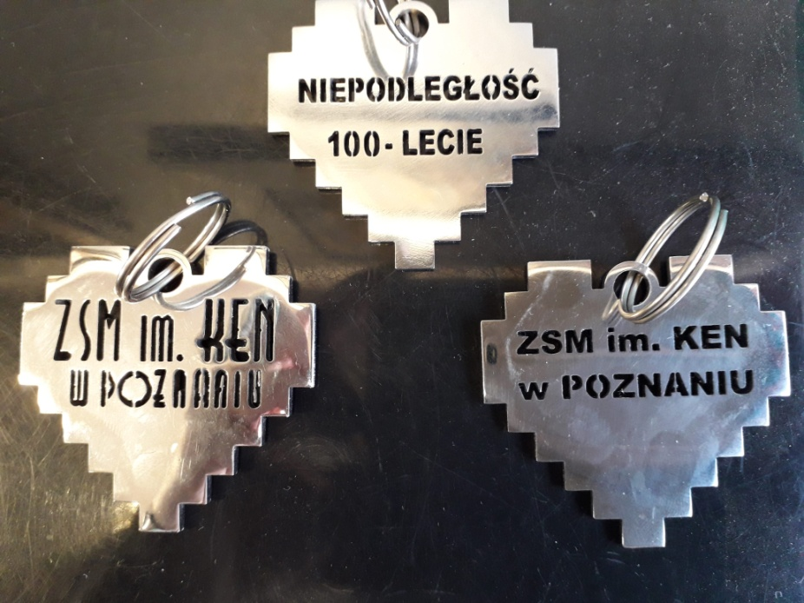
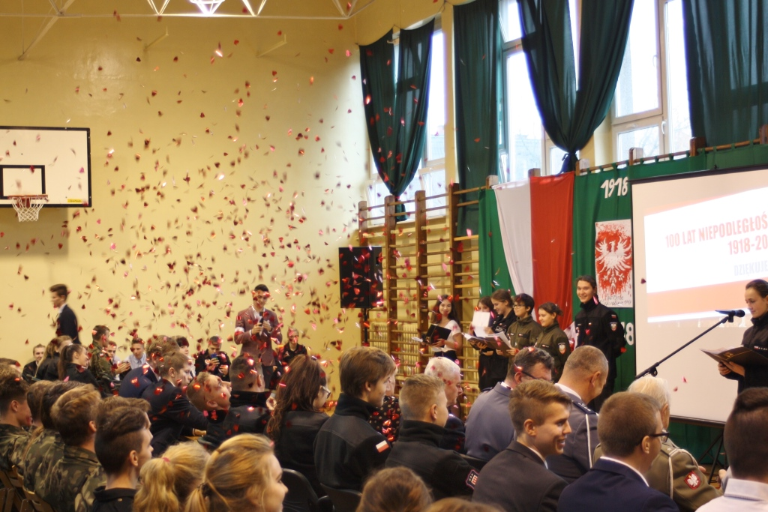
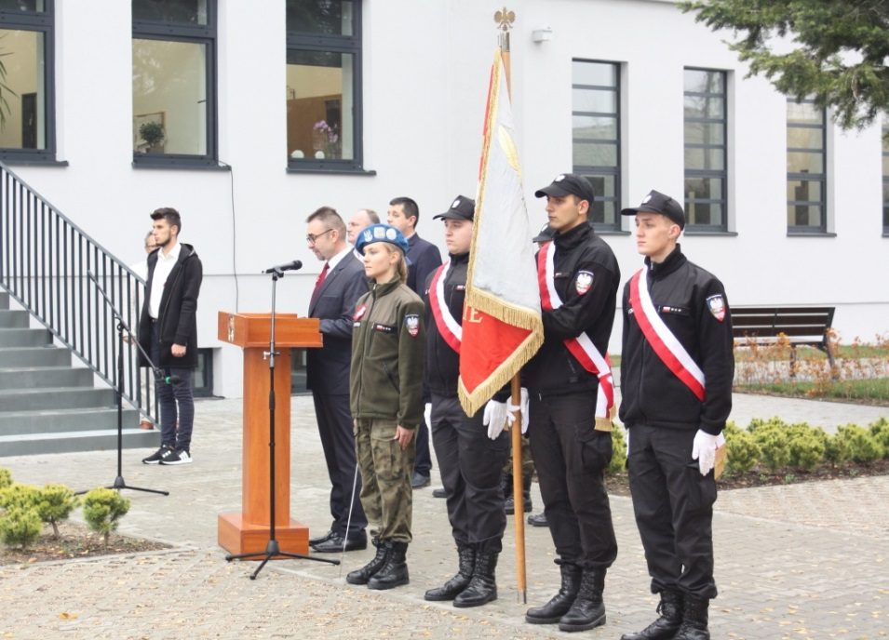
ZAPROSZENI GOŚCIE OTRZYMYWALI NASZE BRELOKI PATRIOTYCZNE
PODCZAS UROCZYSTOŚCI ZWIĄZANYCH Z OBCHODAMI ODZYSKANIA NIEPODLEGŁOŚCI

Slide 11
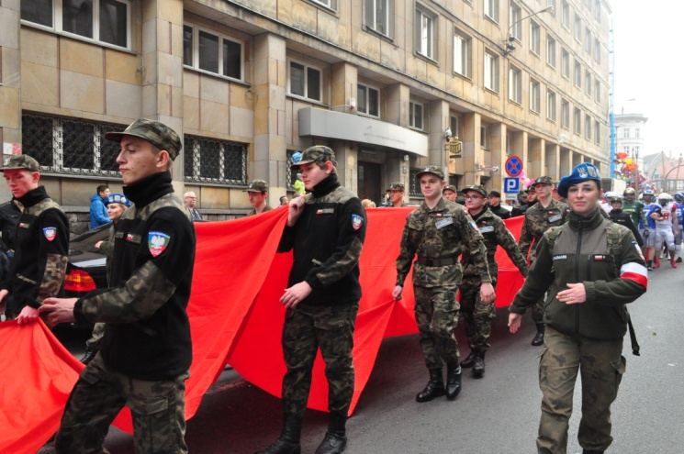
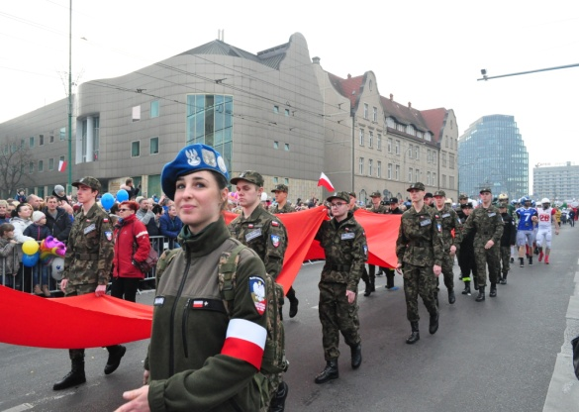
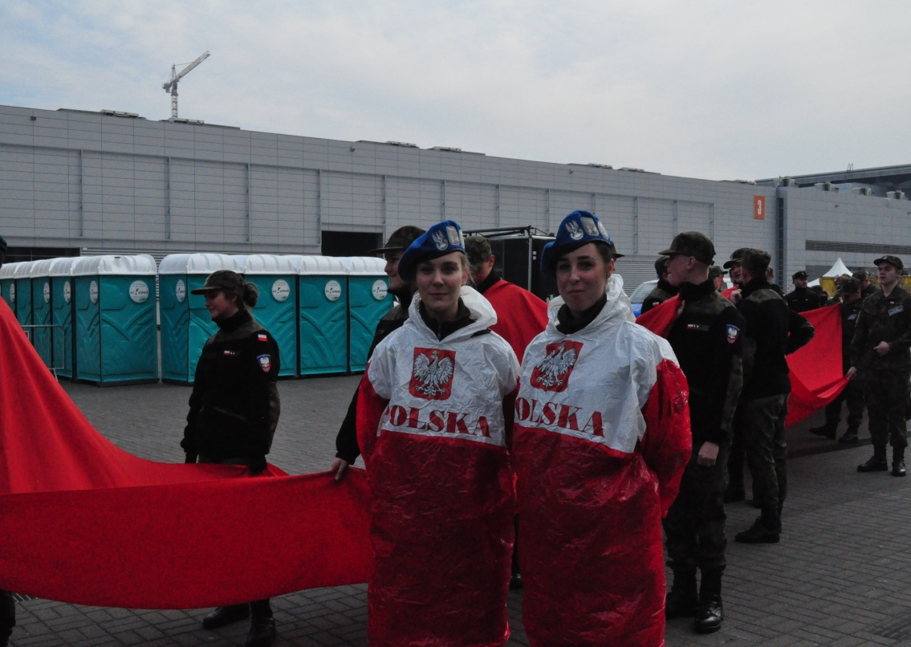
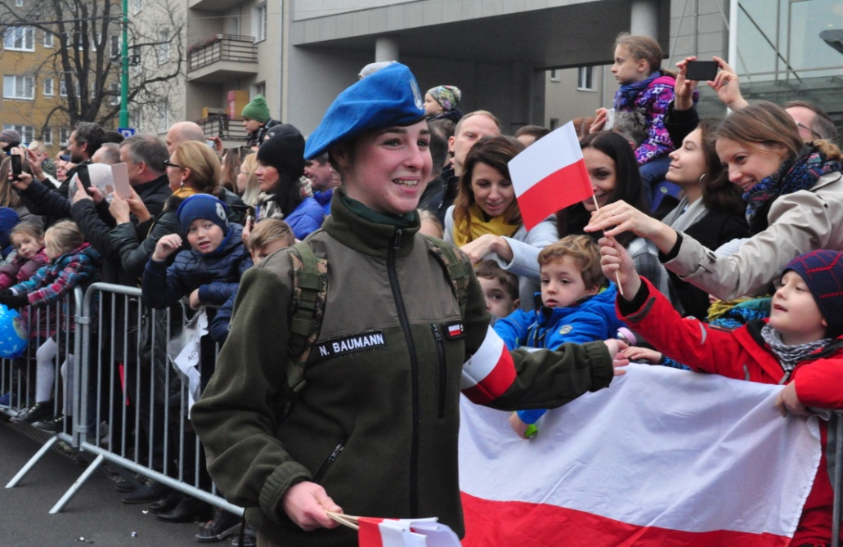
KOROWÓD ŚW. MARCINA
11.11.2019- POZNAŃ UL. ŚW. MARCIN
JAK CO ROKU NASI „MUNDUROWI” z VZOR- u REPREZENTOWALI NASZĄ SZKOŁĘ W BARWACH NARODOWYCH – TYM RAZEM W MUNDURACH I BIAŁO- CZERWONYCH PELERYNACH ZAKUPIONYCH Z GRANTU NBP ROZDAWALI CHORĄGIEWKI ☺

Slide 12
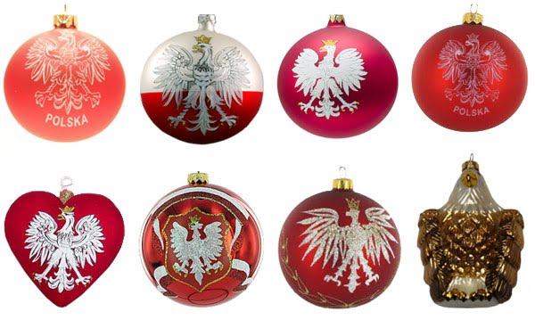
W GRUDNIU OGŁOSILIŚMY KONKURS SPÓŁDZIELNI UCZNIOWSKIEJ VZÓR
NA WYKONANIE KLASOWEJ PATRIOTYCZNEJ OZDOBY CHOINKOWEJ- BOMBKI LUB PATRIOTYCZNEGO STROIKA W BARWACH NARODOWYCH

Slide 13
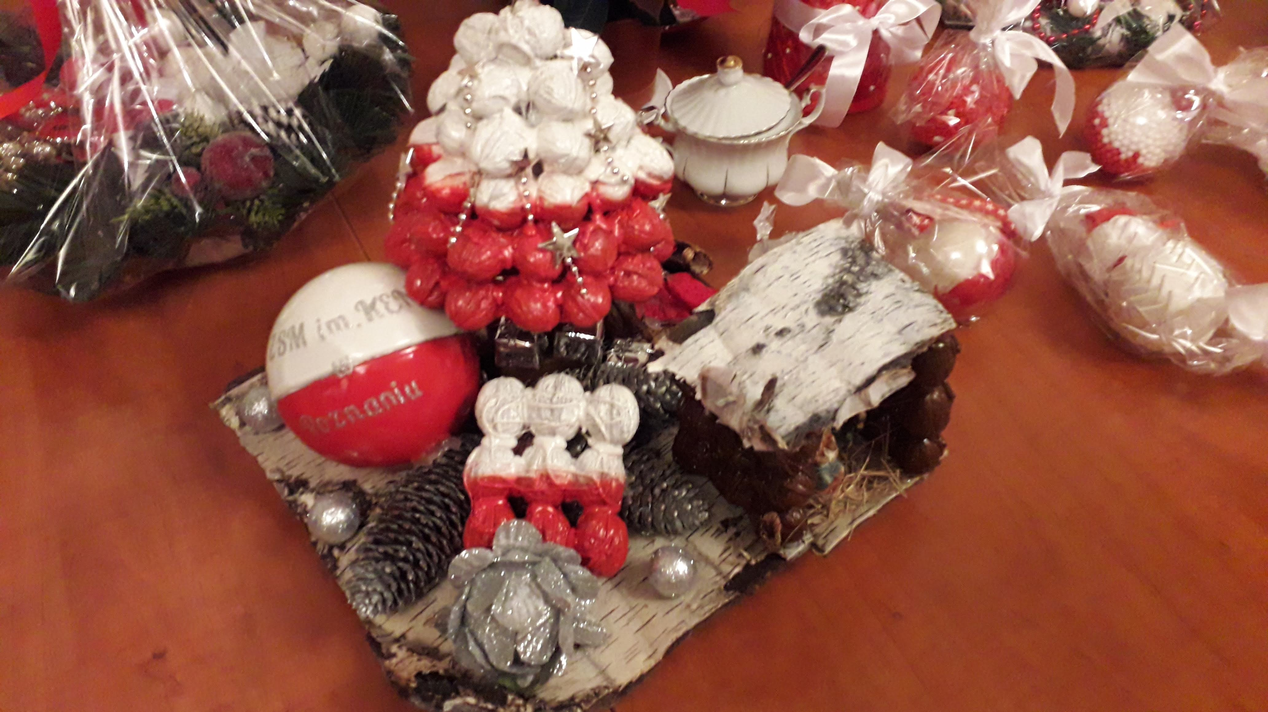
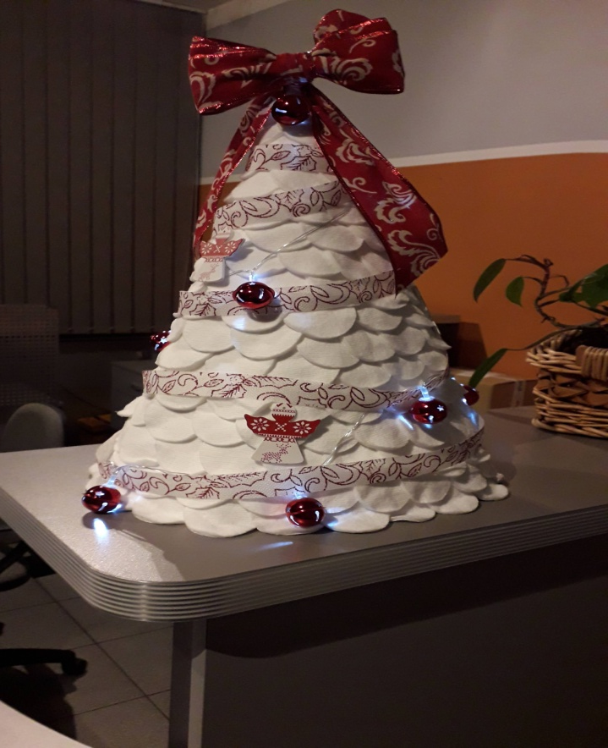
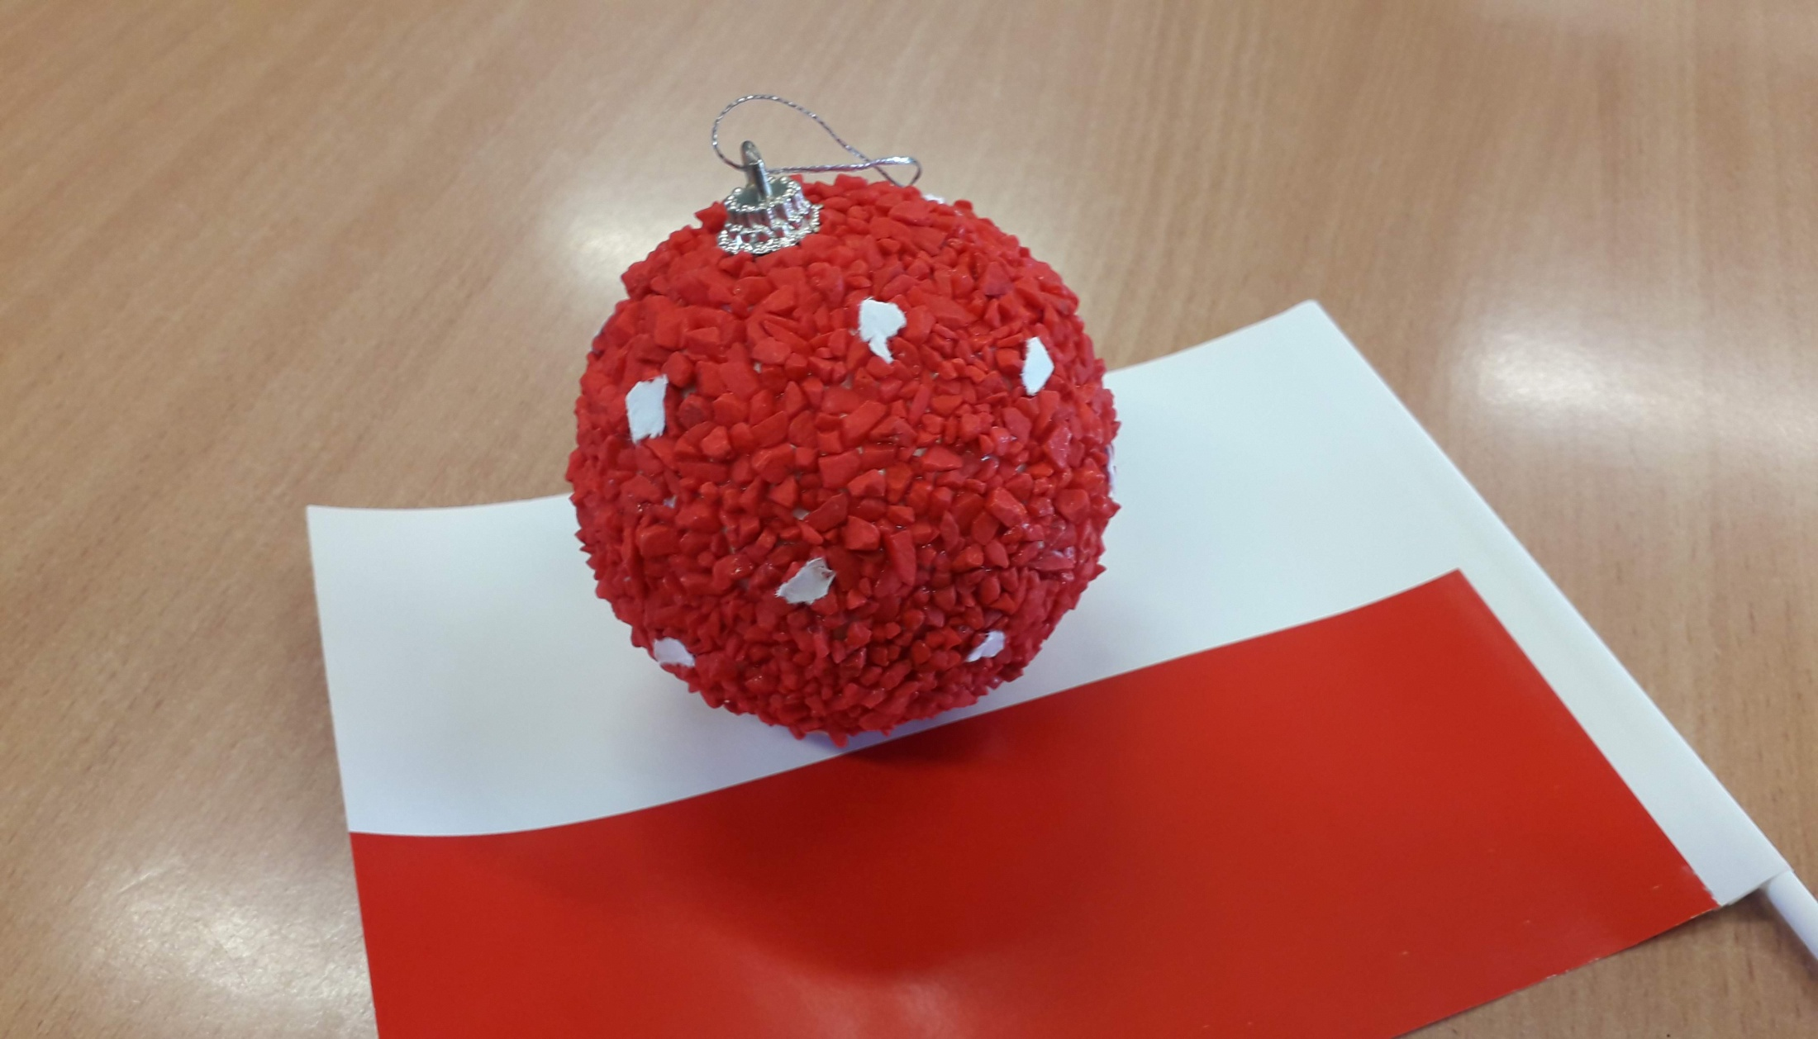
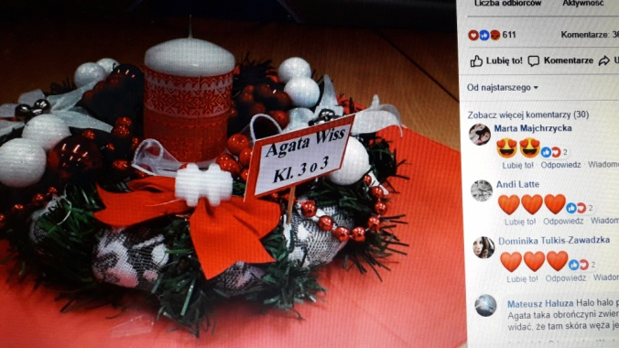
POWSTAŁY 22. OZDOBY PATRIOTYCZNE.
KAŻDA KLASA PRZYGOTOWAŁA SWOJĄ ŚWIĄTECZNĄ PATRIOTYCZNĄ PROPOZYCJĘ. WYGRAŁA KLASA 3O3!
NAGRODĘ DLA ZWYCIĘSKIEJ KLASY UFUNDOWAŁA SPÓŁDZIELNIA UCZNIOWSKA VZÓR I BYŁA TO KLASOWA SESJA ZDJĘCIOWA U FOTOGRAFA DLA KLASY 3 LO ORAZ 5 DUŻYCH PIZZY XXL NA LEKCJĘ WYCHOWAWCZĄ ☺

Slide 14
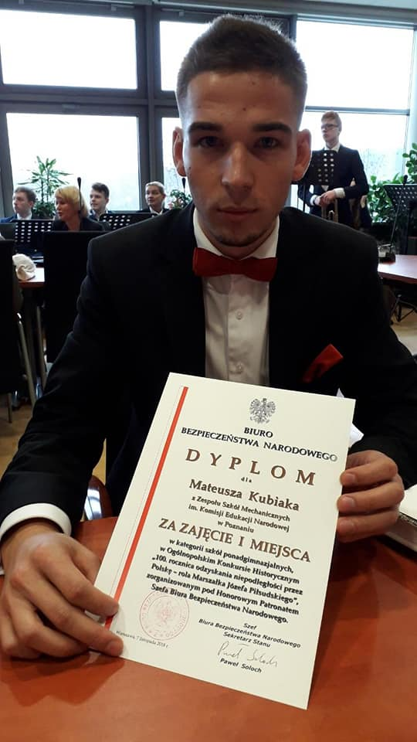
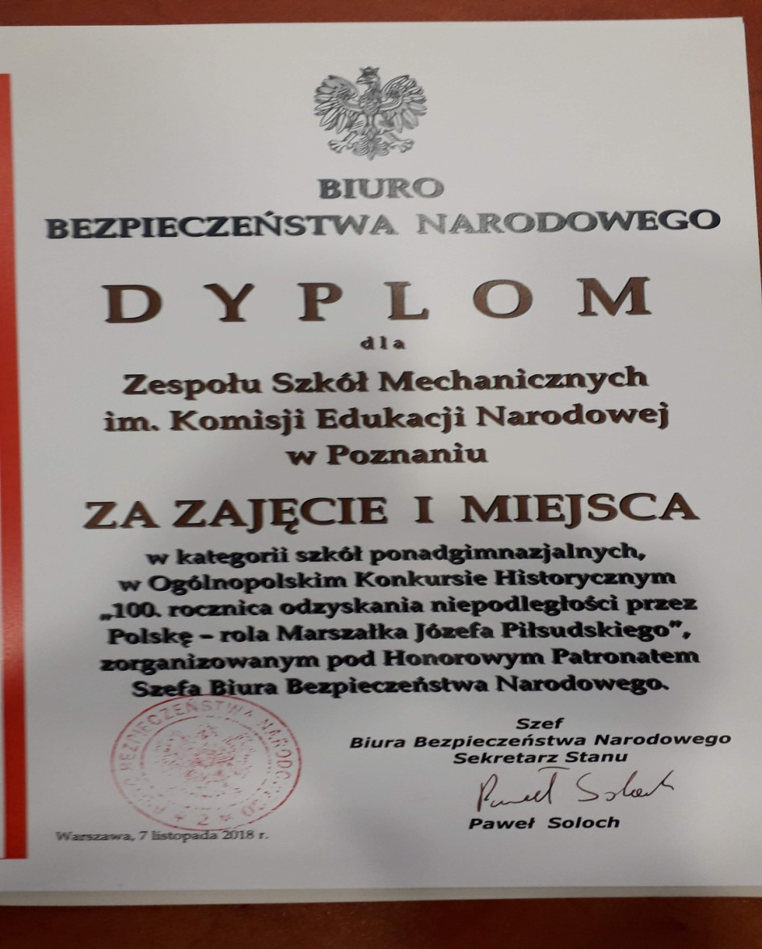
WARTOŚĆ DODANA
NASZ ZASTĘPCA PREZESA ZARZĄDU SU VZÓR MATEUSZ KUBIAK ZAJĄŁ 1. MIEJSCE W OGÓLNOPOLSKIM KONKURSIE
PT. „ 100. ROCZNICA ODZYSKANIA NIEPODLEGŁOŚCI PRZEZ POLSKĘ- ROLA MARSZAŁKA JÓZEFA PIŁSUDSKIEGO”. WRĘCZENIE NAGRÓD ODBYŁO SIĘ W POZNANIU W DNIU 24.11.2018 W UAM Z UDZIAŁEM
PREZYDENTA MIASTA POZNANIA PANA MARIUSZA WIŚNIEWSKIEG
OPIEKUNEM UCZNIA BYŁA PANI PROF. BEATA MARCINIAK

Slide 15
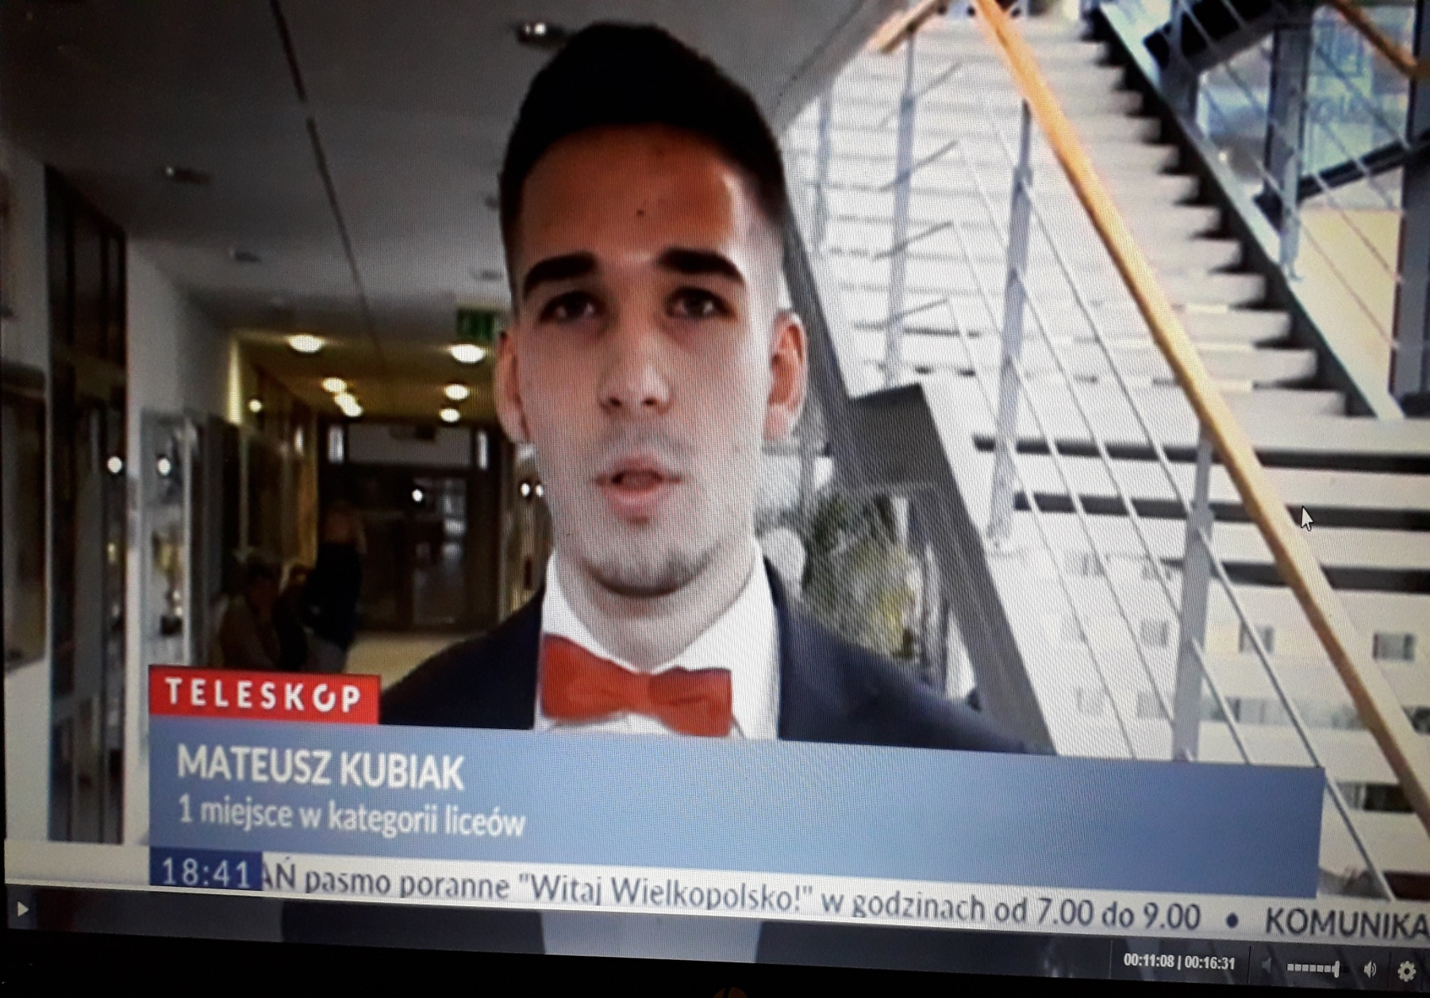
WYWIAD MATEUSZA W TELEWIZJI PO OGŁOSZENIU WYNIKÓW KONKURSU

Slide 16
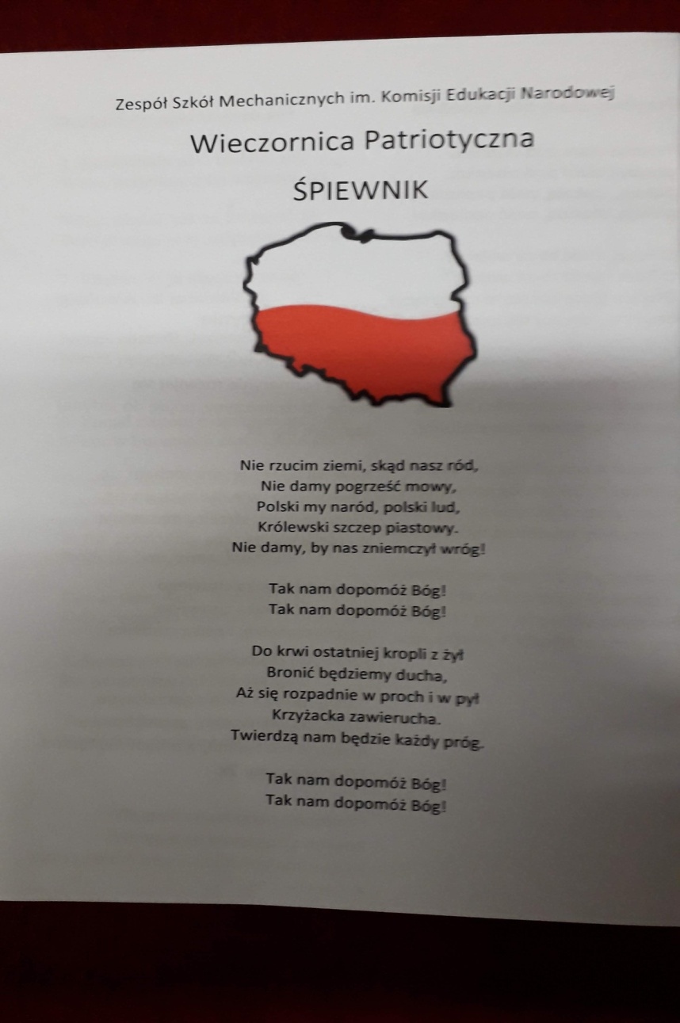
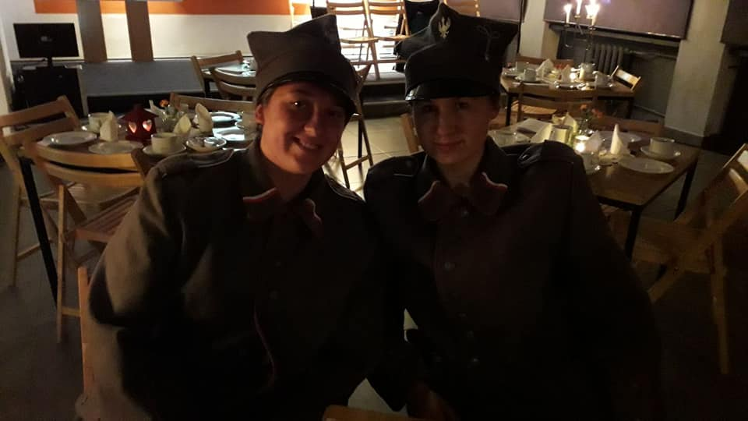
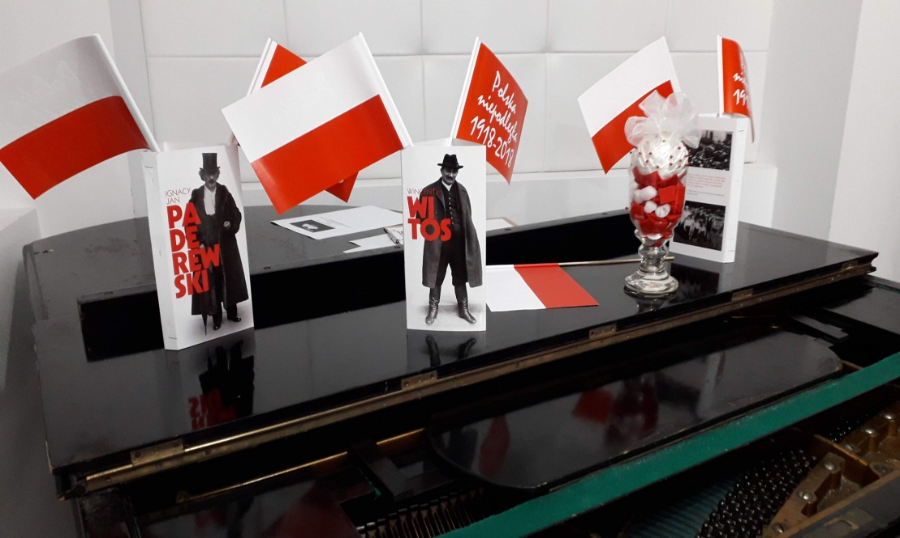
ZORGNIZOWALIŚMY RÓWNIEŻ WIECZORNICĘ PATRIOTYCZNĄ- 27.11.2018
DLA SPOŁECZNOŚCI SZKOLNEJ
OPRAWĘ NA FORTEPIANIE PRZYGOTOWAŁ I WYKONAŁ PIOTR CZAPLICKI
POWSTAŁ RÓWNIEŻ ŚPIEWNIK NA TĘ OKAZJĘ

Slide 17
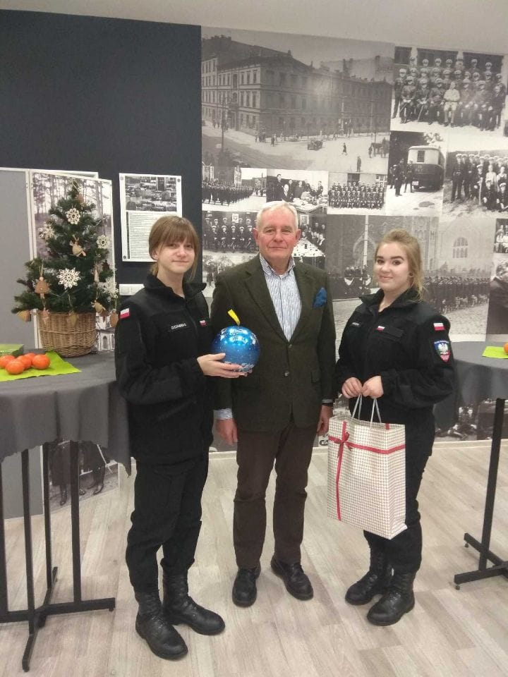
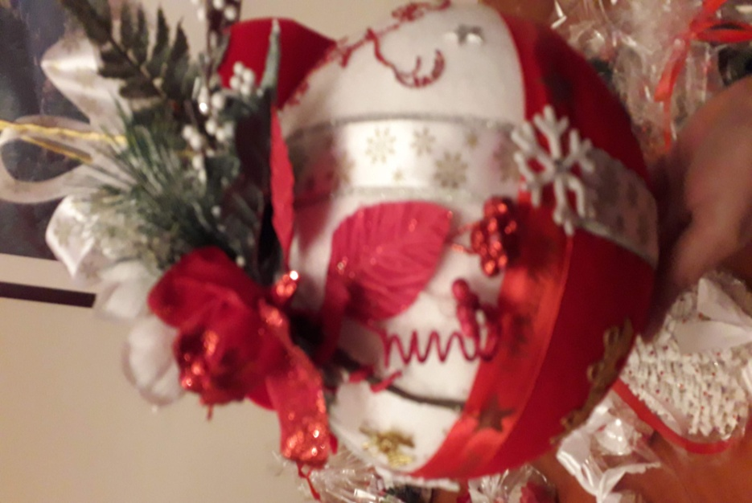
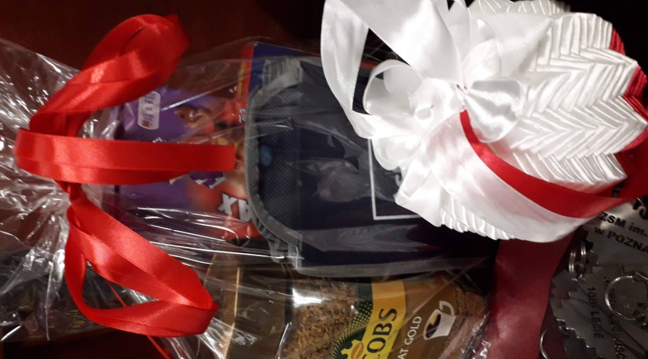
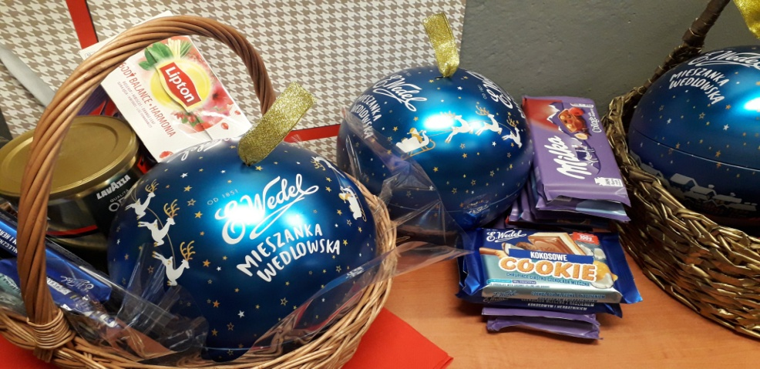
ZORGANIZOWALIŚMY SPOTKANIE WIGILIJNE W STOWARZYSZENIU „RODZINA POLICYJNA 1939” W DNIU 20.12.2018
PREZES STOWARZYSZENIA PAN ANDRZEJ BOROWSKI Z DZIEWCZYNAMI Z VZORU- DZIELIMY SIĘ TYM CO NAJLEPSZE ☺

Slide 18
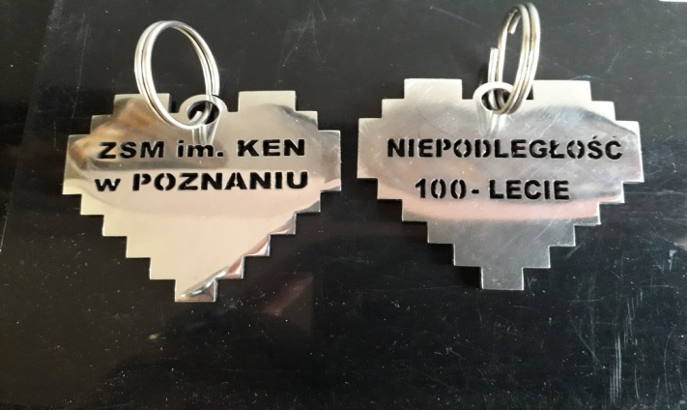
PIEŚŃ PATRIOTYCZNA PT. „STRAŻNICY WOLNOŚCI”
Ojczyznę kochać, kraj swój szanować na jego chwałę uczciwie pracować.
Młodzi Polacy, strażnicy wolności, gotowi bronić ludzkiej godności! ref. Polska jest już wolna niepodległa hej hej la la la la hej hej hej
Polska jest już wolna niepodległa hej hej la la la la hej hej hej

Slide 19
Po latach udręki wolność zwyciężyła zrobimy wszystko, aby wiecznie żyła.
Mieszko dał nam wiarę, wiara dała siłę
Pamiętamy każdą powstańczą mogiłę. ref. Polska jest już wolna niepodległa hej hej la la la la hej hej hej
Polska jest już wolna niepodległa hej hej la la la la hej hej hej
Bohaterów znamy, po nas przyjdą nowi do walki o wolność, od zawsze gotowi.
Mały Jasiek godło, hymn, flagę szanuje
Jan na zawołanie oberka tańcuje.

Slide 20
ref. Polska jest już wolna niepodległa hej hej la la la la hej hej hej
Polska jest już wolna niepodległa hej hej la la la la hej hej hej
Ojczyznę kochać, kraj swój szanować na jego chwałę uczciwie pracować.
Młodzi Polacy, strażnicy wolności, gotowi bronić ludzkiej godności!

Slide 21
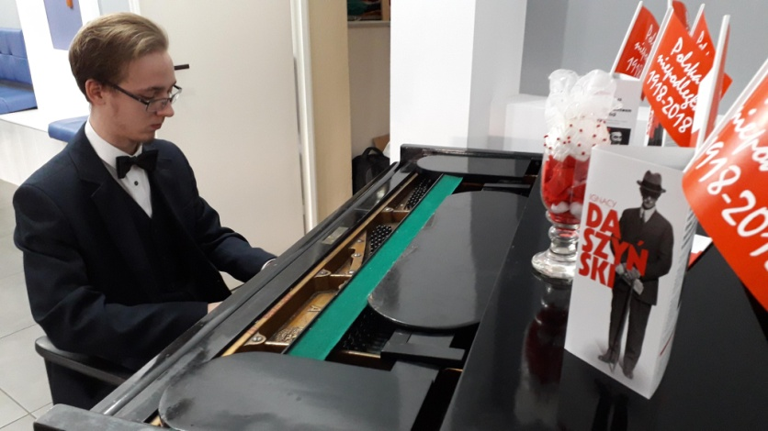
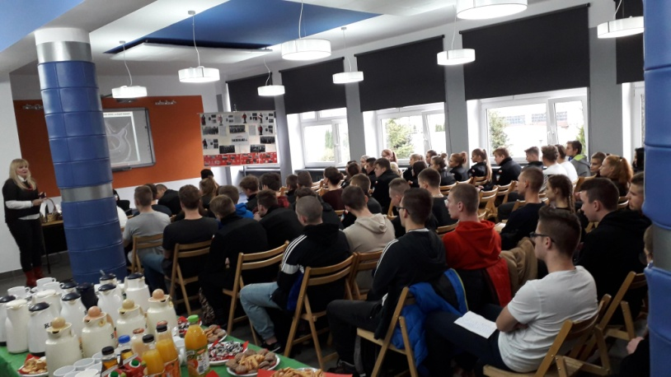
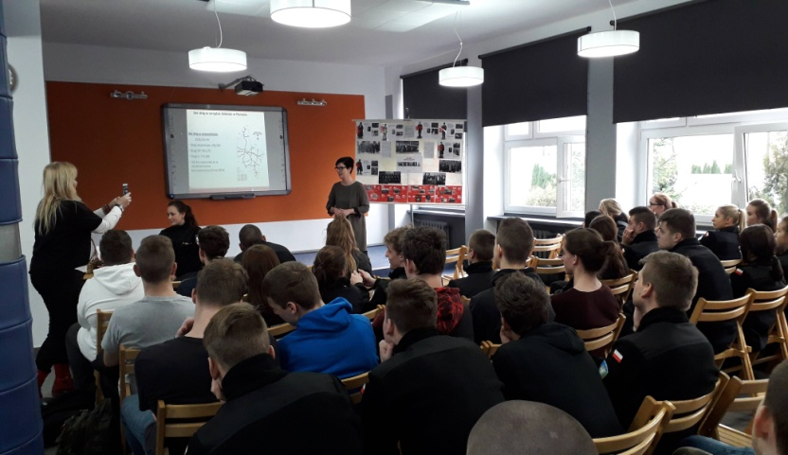
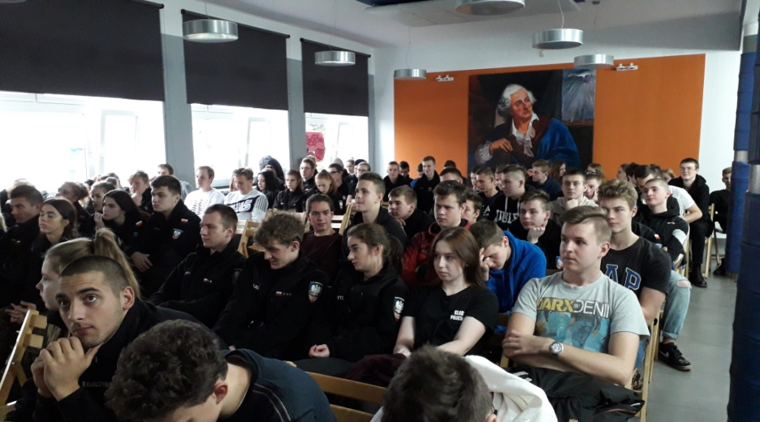
ZORGANIZOWALIŚMY KONFERENCJĘ PODSUMOWUJACĄ WYGRANY PROJEKT NBP- 12.12.2018 Z UDZIAŁEM ZAPROSZONYCH GOŚCI
ORGANIZATORMI KONFERENCJI BYŁ VZÓR z OPIEKUNAMI
P. PROF. BEATA MARCINIAK I P. PROF. VIOLETTA LENARCZYK
UCZESTNICZYŁO W NIEJ 127 UCZNIÓW
O OPRAWĘ MUZYCZNĄ ZADBAŁ PIOTR CZAPLICKI
CATERING I NAGRODY W KONKURSACH PRZYGOTOWAŁ VZÓR ☺☺☺

Slide 22
ZAŁOŻONE CELE PROJEKTU ZOSTAŁY OSIĄGNIĘTE POPRZEZ WŁĄCZENIE DO AKTYWNEGO UDZIAŁU CZŁONKÓW SU VZÓR I CAŁEJ SPOECZNOŚCI UCZNIOWSKIEJ W REALIZACJĘ PROJEKTU.
OD WRZEŚNIA DO GRUDNIA ZREALIZOWALIŚMY GRANT NBP ZA 5.000 ZŁOTYCH I OSIĄGNĘLIŚMY ZAŁOŻONE CELE TJ.:
1. Budowanie ducha patriotyzmu i odpowiedzialności za Ojczyznę.
2. Upamiętnienie w sposób szczególny, kreatywno- twórczy
100.Lecia Odzyskania Niepodległości poprzez kształtowanie tożsamości narodowej.
3. Zaprojektowanie szeregu gadżetów okazjonalnych oraz ich wyprodukowanie własnoręcznie, promując umiejętności w spółdzielczości.
4. Zainteresowanie młodych Wielkopolan dokonaniami ich przodków w zakresie osiągnięć spółdzielczych, ekonomiczno- gospodarczych ostatnich 100 lat.

Slide 23
PODCZAS REALIZACJI TEGO PROJEKTU SPÓŁDZIELNIA VZÓR PRZEBRANŻOWIŁA SIĘ
W MANUFAKTURĘ PRZEDSIĘBIORCZOŚCI I TECHNOLOGII 3D
I W RAMACH TEJ DZIAŁALNOŚCI WYKONAŁA:
1. PIĘĆ WERSJI PLAKATÓW ZACHĘCAJĄCYCH DO UDZIAŁU W PROJEKCIE
2. LOGO „PROJEKTU NIEPODLEGŁOŚĆ TO NASZA SPRAWA!”.
3.. UŁOŻYŁA SŁOWA PIOSENKI PATRIOTYCZNEJ SZKOŁY PT. „STRAŻNICY WOLNOŚCI”.
4.ZAPROJEKTOWAŁA I WYKONAŁA 200. SZTUK BRELOKÓW PATRIOTYCZNYCH NA LASERZE W METALU ORAZ Z FILAMENTU NA DRUKARCE 3D.
5. WYKONAŁA DWA WARIANTY LOGO NA 100. LECIE POWSTANIA WIELKOPOLSKIEGO.
6. PRZYGOTOWAŁA WYKONAŁA 15. SZTUK KALENDARZY NA ROK 2019 ZE ZDJĘCIAMI Z REALIZACJI PROJEKTU.
6. PRZYGOTOWAŁA KONFRENCJĘ Z UDZIAŁ EM 127. UCZNIÓW W KONFERENCJI PODSUMOWUJĄCEJ PROJEKT W DNIU 12.12.2018

Slide 24
PONADTO:
PONAD 197 uczniów (LO, TM, ZSZ, SU)
włączyło się w pielęgnację
tradycji niepodległościowych
podczas uroczystości, wieczornicy, konkursów zrealizowanych w projekcie.
BĘDĄ ONI ZNALI I PIELĘGNOWALI TRADYCJE NIEPODLEGŁOŚCIOWE
WIELKOPOLSKI I POLSKI ORAZ ZDOBYLI WIEDZĘ
O OSIĄGNIĘCIACH
WIELKOPOLAN DLA ROZWOJU
EKONOMICZNEGO I GOSPODARCZEGO
W PRZECIĄGU 100 MINIONYCH LAT.
PRZYGOTOWANO I NAGRANO FILM, KTÓRY ZOSTAŁ POKAZANY
NA KONFERENCJI PODSUMOWUJĄCEJ PROJEKT W DNIU 12.12.2018

Slide 25
REZULTATY MIĘKKIE PROJEKTU
PRZEPROWADZILIŚMY SZEREG
KONKURSÓW Z NAGRODAMI ZWIĄZANYCH ZE 100 LECIEM NIEPODLEGŁOŚCI

Slide 26

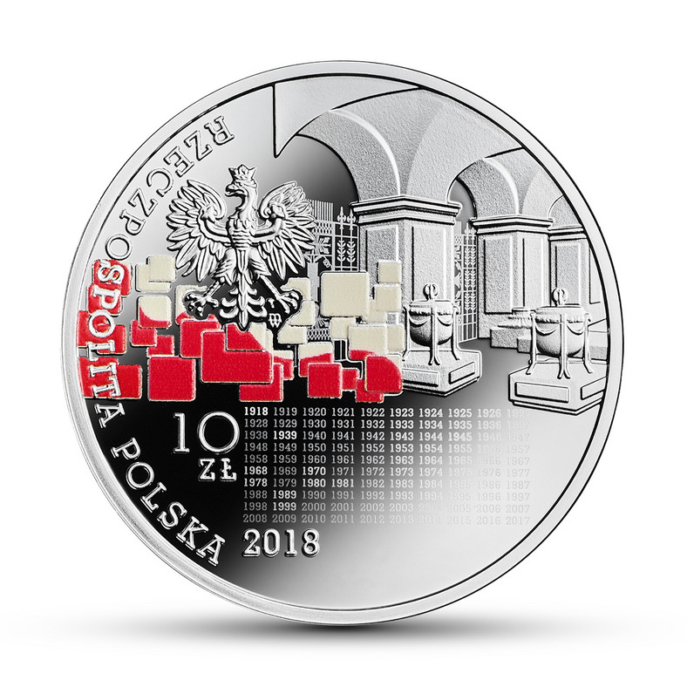
TO BYŁO W PIERWSZYM PÓŁROCZU ROKU SZKOLNEGO 2018/2019

Slide 27
SPÓŁDZIELNIA UCZNIOWSKA
VZÓR
W II.PÓŁROCZU 2018/2019
MANUFAKTURA PRZEDSIĘBIORCZOŚCI I TECHNOLOGII 3D

Slide 28
VZÓR
MANUFAKTURA PRZEDSIĘBIORCZOŚCI I TECHNOLOGII 3D
WŁĄCZYŁA SIĘ W OBCHODY 100.LECIA SPOŁEM PSS W POZNANIU
„Sto Lat! Wiwat »Społem« PSS w Poznaniu!”
WRAZ Z OPIEKUNAMI
P. PROF. BEATA MARCINIAK
P. PROF. VIOLETTA LENARCZYK

Slide 29
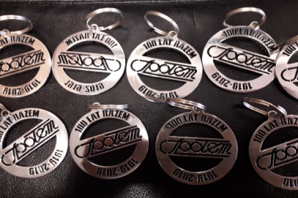
ZAPROJEKTOWALIŚMY I WYDRUKOWALIŚMY NA LASERZE W METALU
WERSJĘ LIMITOWANĄ BRELOKÓW Z TEJ OKAZJI
ZAPROJEKTOWALIŚMY I WYDRUKOWALIŚMY NA DUKARCE 3D
WERSJĘ LIMITOWANĄ PRZYCISKU DO PAPIERU NA BIURKO

Slide 30

ZAPROJEKTOWALIŚMY I WYDRUKOWALIŚMY NA DUKARCE 3D
WERSJĘ LIMITOWANĄ PRZYCISKU DO PAPIERU NA BIURKO

Slide 31

ZAPROJEKTOWALIŚMY I WYDRUKOWALIŚMY NA DUKARCE 3D
WERSJĘ LIMITOWANĄ PRZYCISKU DO PAPIERU NA BIURKO

Slide 32
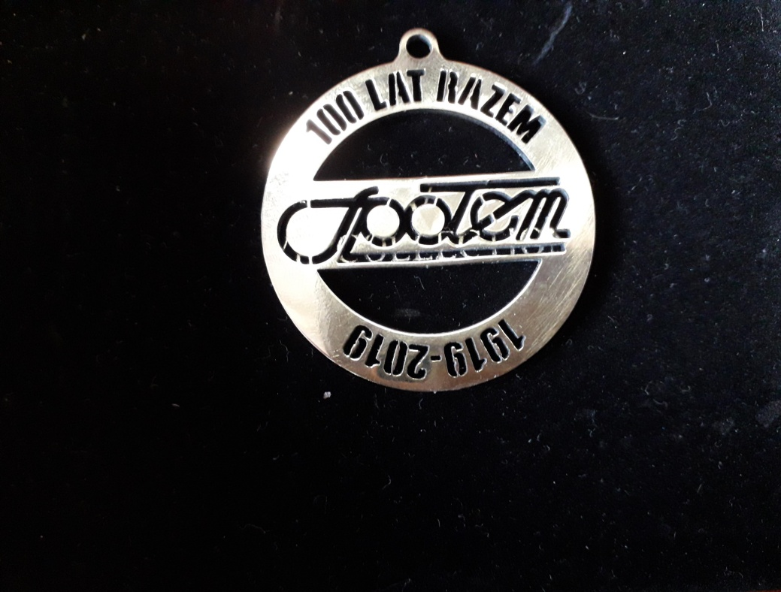
NEGOCJACJE BIZNESOWE
W październiku 2019 r. VZÓR będzie negocjować z Panią Prezes Zarządu SPOŁEM PSS w Poznaniu Panią Grażyną
Raniewicz - Lis sprzedaż ustalonej ilości zaprojektowanych breloków metalowych na uroczyste obchody 100. Lecia SPOŁEM PSS w Poznaniu, które odbywać się będą w grudniu 2019 roku.

Slide 33

NA TĘ OKLICZNOŚĆ W NASZEJ MANUFAKTURZE POWSTAŁY STOSOWNE ZAPROJEKTOWANE PRZEZ NAS ZNAKI GRAFICZNE

Slide 34

NA TĘ OKLICZNOŚĆ W NASZEJ MANUFAKTURZE POWSTAŁY STOSOWNE ZAPROJEKTOWANE PRZEZ NAS ZNAKI GRAFICZNE

Slide 35

NA TĘ OKLICZNOŚĆ W NASZEJ MANUFAKTURZE POWSTAŁY STOSOWNE ZAPROJEKTOWANE PRZEZ NAS ZNAKI GRAFICZNE

Slide 36

ZAPROJEKTOWALIŚMY TEŻ PLAKAT

Slide 37

MIKOŁAJ WADOWIEC ZAPROJEKTOWAŁ ZNAK GRAFICZNY dla SPOŁEM PSS W POZNANIU

Slide 38
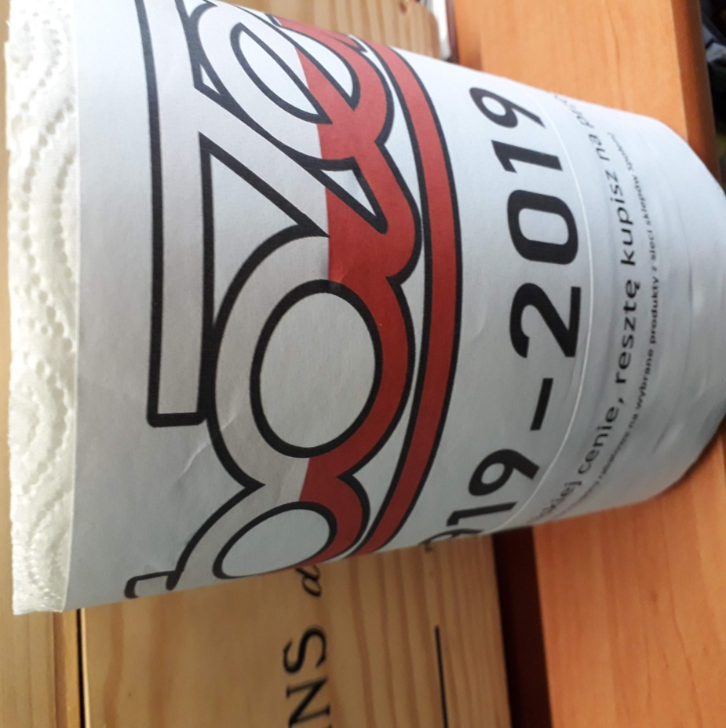
POWSTAŁY RÓWNIEŻ POMYSŁY NA PROMOCJĘ PRODUKTÓW „SPOŁEM” PSS z okazji 100.lecia ….
NA JEDNORAZOWYCH RĘCZNIKACH

Slide 39
VZÓR
Tak więc w drugim półroczu projektowaliśmy i wykonywaliśmy breloki, przyciski do papieru na biurko, znaki graficzne, logo, plakaty,
a także kalendarz na 2019 rok.
Przebranżowiliśmy się i jesteśmy teraz:
MANUFAKTURĄ PRZEDSIĘBIORCZOŚCI
I TECHNIK 3D

Slide 40
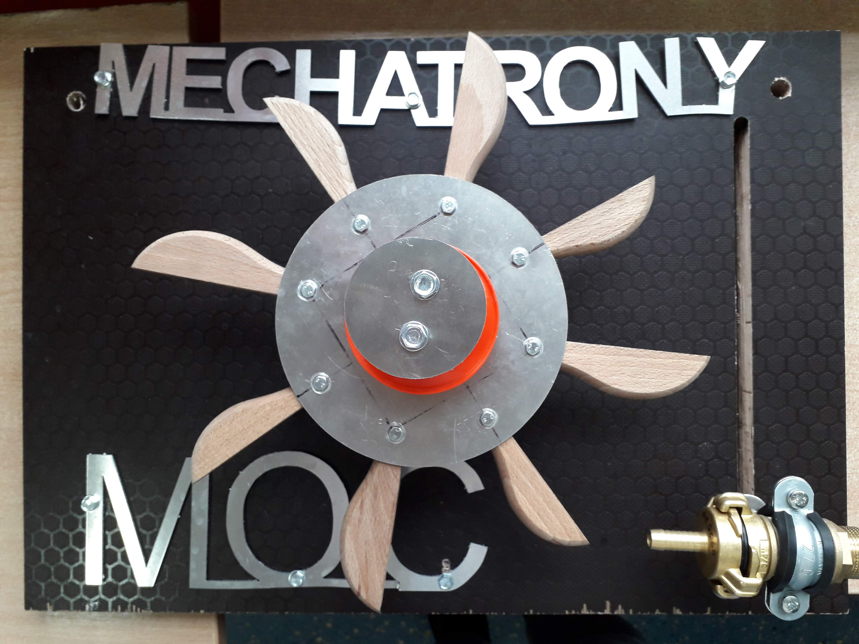
EKOLOGIA?
OCZYWIŚCIE!!!

Slide 41

PREZES ZARZĄDU SU VZÓR SZYMON DOMAGAŁAZBUDOWAŁ Z ADRIANEM KNYCHAŁĄ ORYGINALNĄ MASZYNĘ
W KATEGORII MOC NA
VIII. OGÓLNOPOLSKI TURNIEJ MASZYN WODNYCH I WIATROWYCH 2019
I ZAKWALIFIKOWALI SIĘ DO ETAPU REGIONALNEGO
W dniu 22.03.2019 r. w Zalasewie
drużyna zaprezentowała swoją
oryginalną maszynę w kategorii MOC.

Slide 42
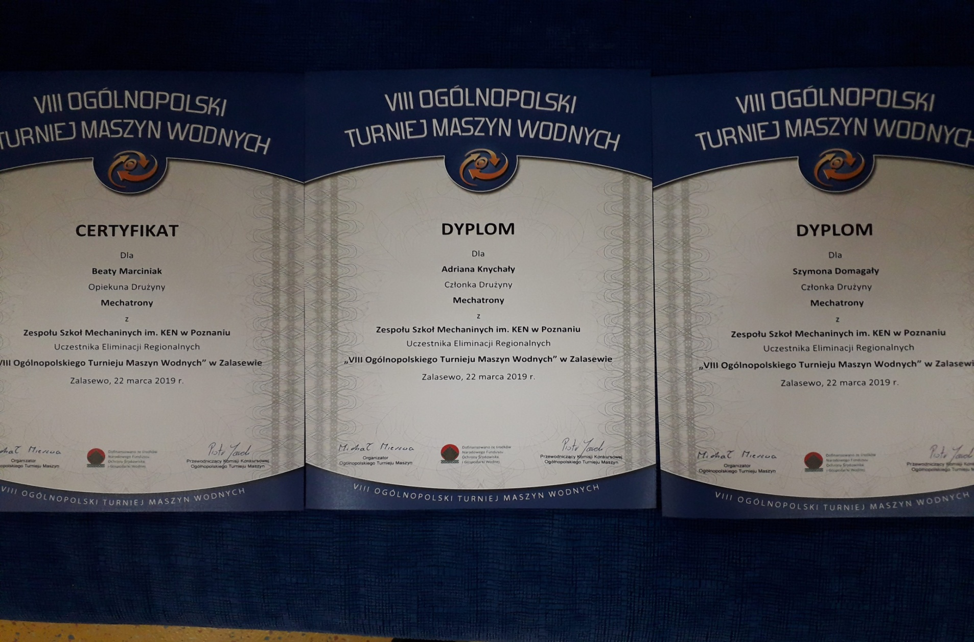
OPIEKUNEM UCZNIÓW BYŁA PANI PROF. BEATA MARCINIAK

Slide 43


ORGANIZATORZY KONKURSU

Slide 44
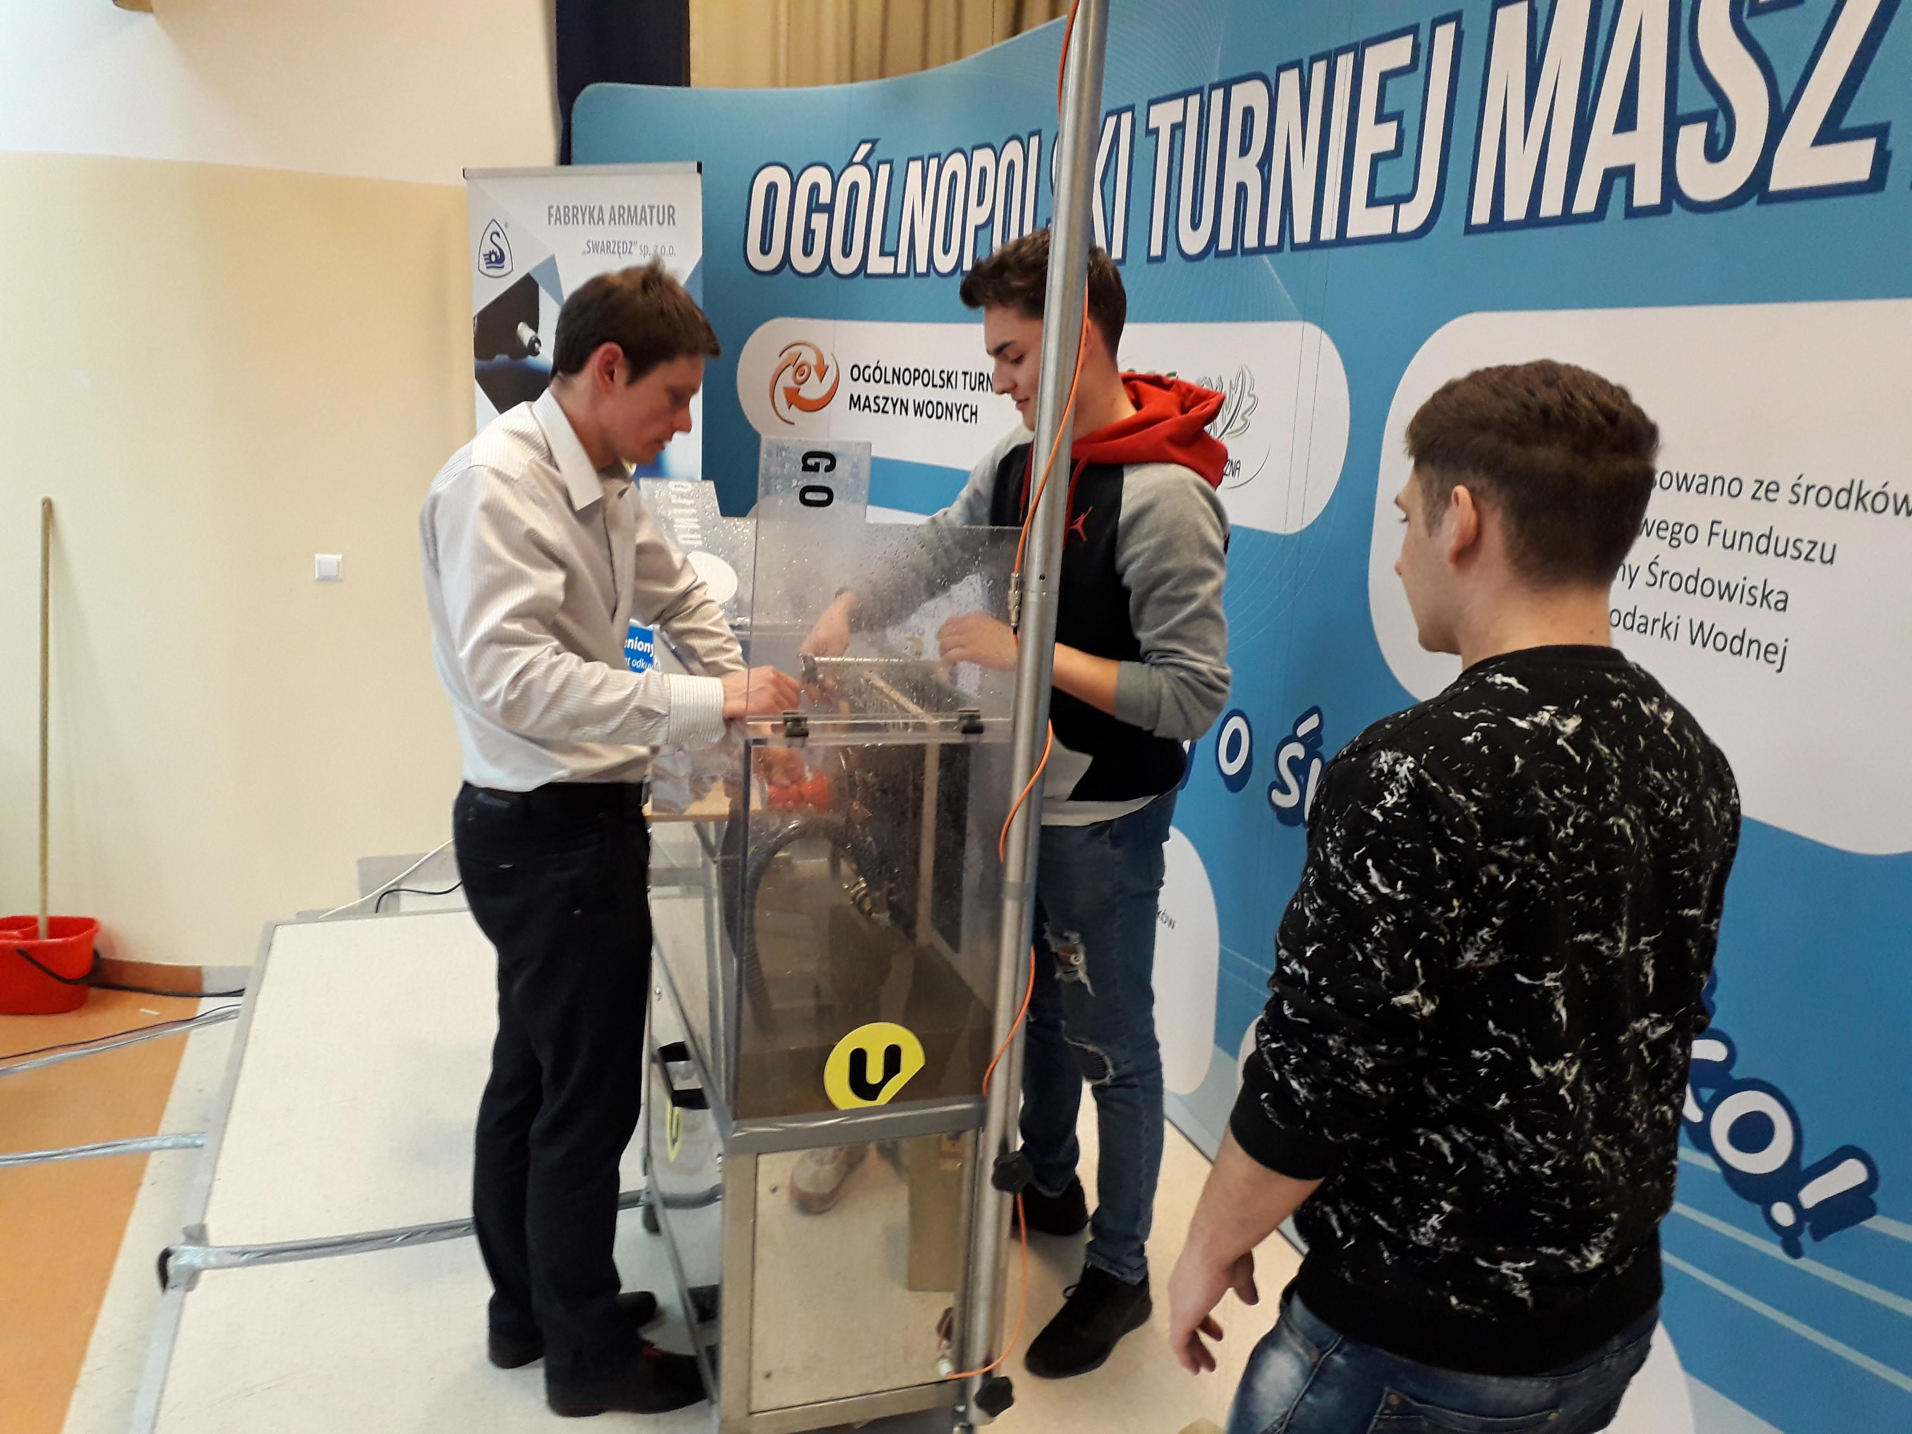

Slide 45
DBAMY O ŚRODOWISKO WŁĄCZAJĄC SIĘ W REALIZACJĘ WŁAŚNIE TAKICH PROJEKTÓW
Energetyka wodna to sposób wytwarzania energii dzięki wykorzystaniu energii zakumulowanej w wodach i przetwarzaniem jej na energię mechaniczną i elektryczną, przy użyciu turbin wodnych.
LUBIMY TO ☺
INTERSUJEMY SIĘ TYM ☺

Slide 46
Przygotowaliśmy pod tym kątem kolejny projekt do NARODOWEGO BANKU POLSKIEGO
Pod hasłem Polski ZŁOTY ma sto lat!
pod nazwą naszą własną:
„ZŁOTY , A NIE ZŁOTY….”
na grant w wysokości 10.000 złotych.
W projekcie zaplanowaliśmy szereg działań związanych z projektowaniem i produkowaniem różnego rodzaju artykułów użytecznych i ciekawie zaprojektowanych.

Slide 47
PONADTO
Na ostatnim Walnym Zgromadzeniu zdecydowaliśmy, że będziemy pomagać jednemu ze schronisk dla zwierząt w Poznaniu, w ten sposób, że będziemy projektowali i szyli kolorowe „muszki” i krawaty dla psów i kotów, zakwalifikowanych do adopcji, aby schronisko to pokazało te zwierzaczki pięknie i elegancko wyglądające.
A przyszło nam to głowy po naszej studniówce, bo sami zafundowaliśmy sobie czerwone „muchy” ☺☺☺

Slide 48
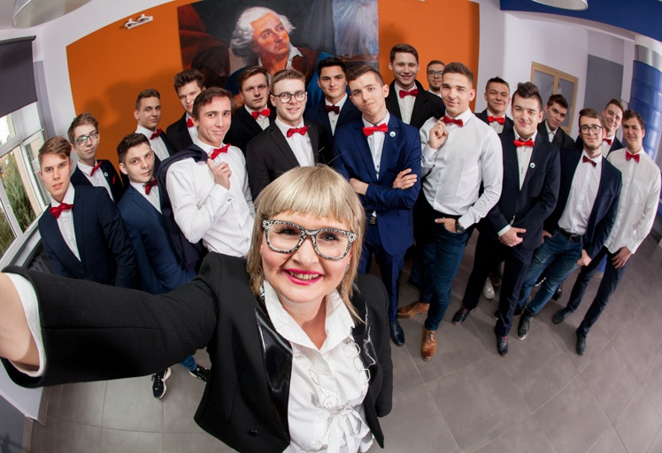
PROSZĘ ☺☺☺

Slide 49
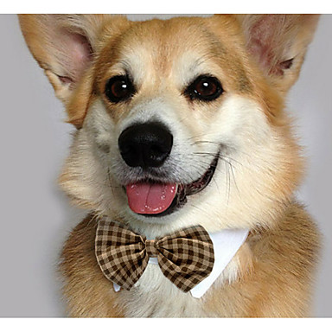
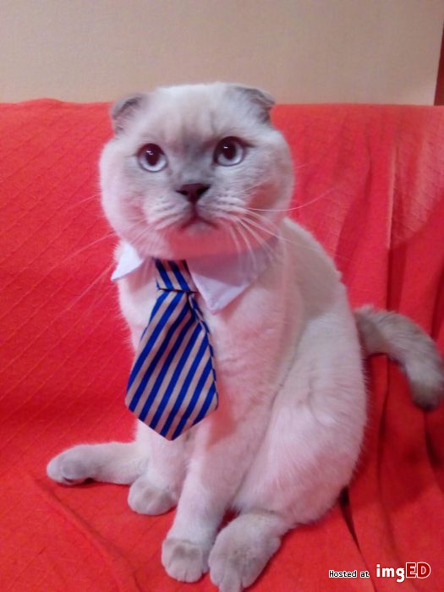
A OTO GOTOWE PROPOZYCJE…

